Slide 1

Formação Continuada de Educadores

Slide 2
Espelho
Reunião 6

Slide 3
Bem-vindos à reunião de professores!
Reunião 6
Para começarmos, por favor:
Pegue uma folha de atividades na entrada da sala
Sente-se individualmente
Pegue um lápis ou uma caneta
Responda às perguntas 1 e 2 da Folha de Atividades
Vocês têm cinco minutos
5 MINUTOS

Slide 4
Momento para reflexão coletiva
Você já percebeu os alunos copiando uma postura sua? Como foi?
10 MINUTOS

Slide 5
Objetivos da Reunião
Os objetivos da reunião são:
Reconhecer a influência que temos nos comportamentos dos alunos
Fazer o levantamento de momentos específicos em que isso ocorreu
Praticar algumas ações intencionais para momentos similares
2 MINUTOS

Slide 6
Momento para sistematização
Quais posturas dos professores podem ser copiadas pelos alunos?
Anote na tabela da questão 3 da Folha de Atividades
Posturas positivas | Posturas negativas
10 MINUTOS

Slide 7
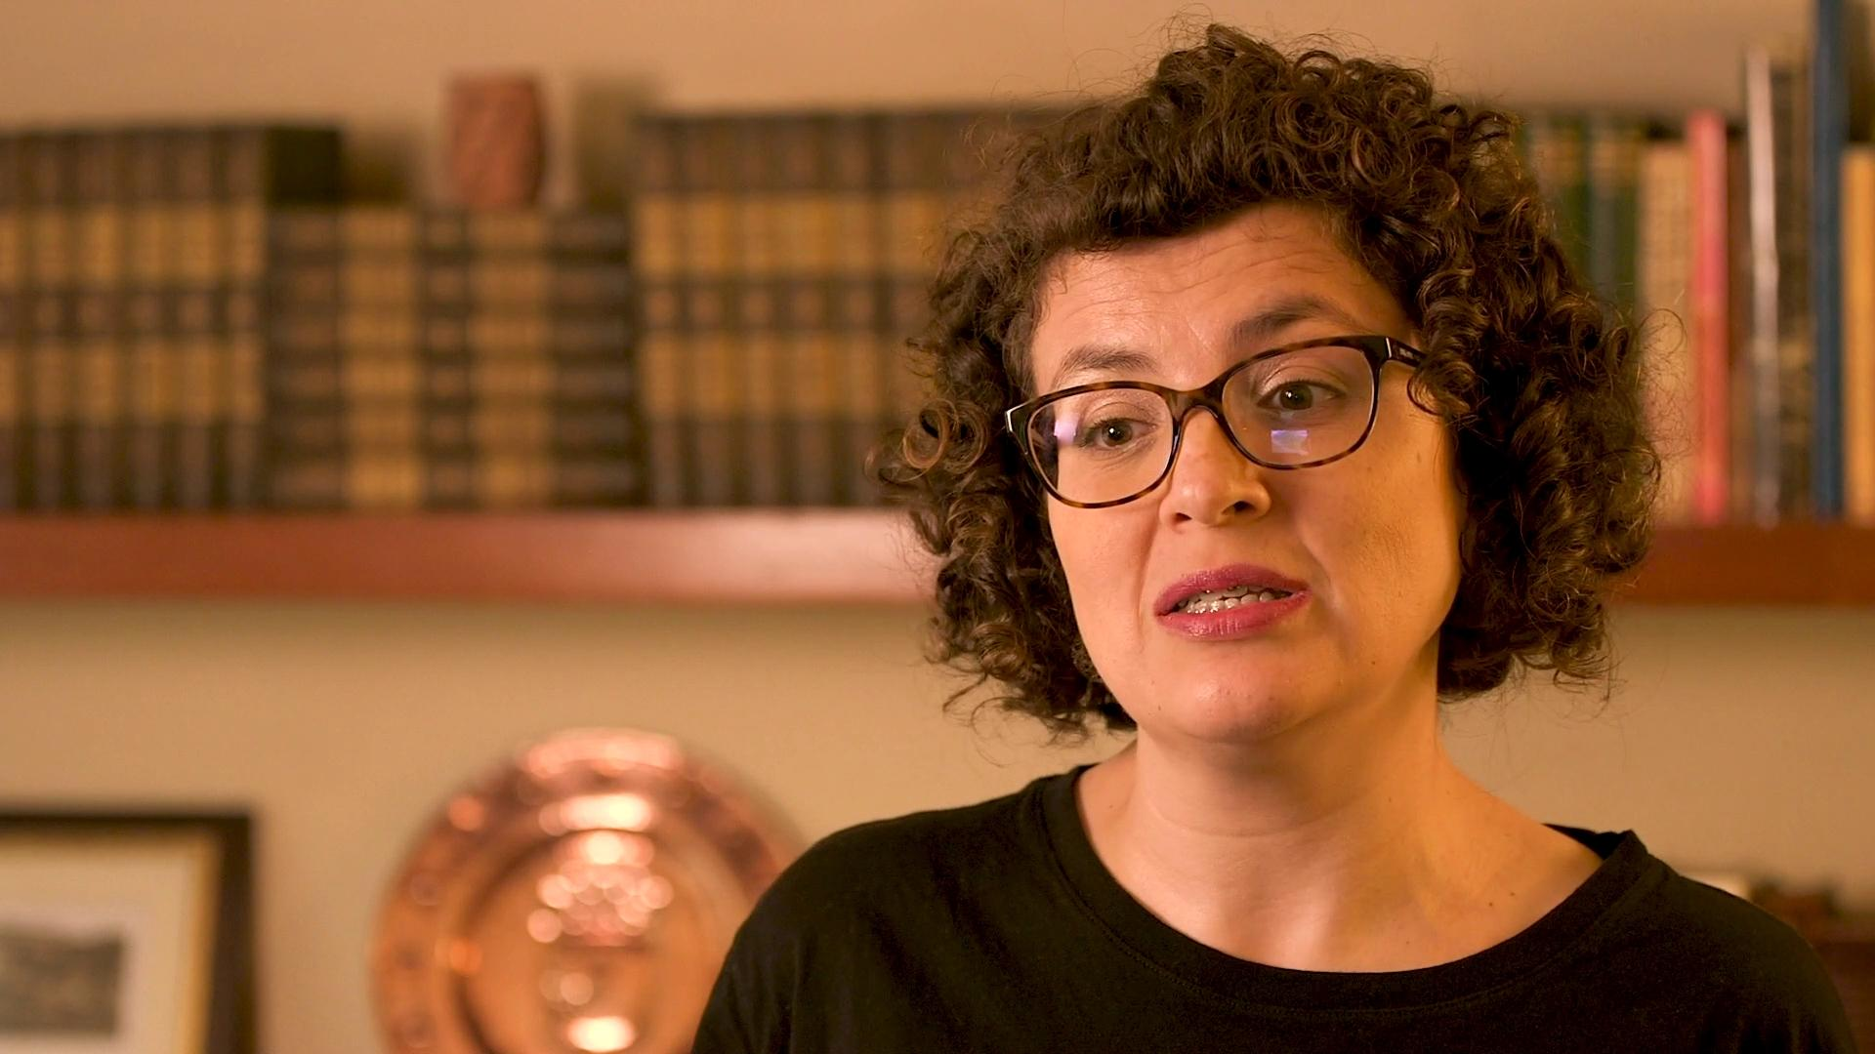
Estratégia didática 6: Espelho
4 MINUTOS

Slide 8
Momento para reflexão individual
Responda, individualmente, às questões 4 e 5 da Folha de Atividades
5 MINUTOS

Slide 9
Momento para compartilhar respostas
Compartilhe sua resposta com o grupo!
Algum voluntário?
5 MINUTOS

Slide 10
Momento para comentários adicionais
Algo a acrescentar?
3 MINUTOS

Slide 11
Prática: formem duplas
Escolha uma das atitudes elencadas na questão 5. Em duplas:
Discutam as duas atitudes selecionadas
Esbocem possíveis comportamentos ou falas para incentivar a atitude dos alunos, usando a estratégia Espelho
Pratiquem o comportamento, a forma de falar e o que será dito
Discutam formas de melhorar a prática para as próximas intervenções
Vocês têm 12 minutos
12 MINUTOS

Slide 12
Conclusão e compartilhamento de aprendizados
Qual foi o principal aprendizado dessa reunião?
Vocês estão animados para usar a estratégia Espelho?
Alguém tem alguma pergunta?

